Slide 1
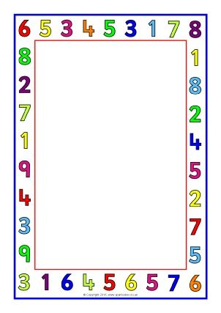

Математика. 3 клас.
Урок 158.
Повторення вивченого
матеріалу. Дії з величинами.

Slide 2
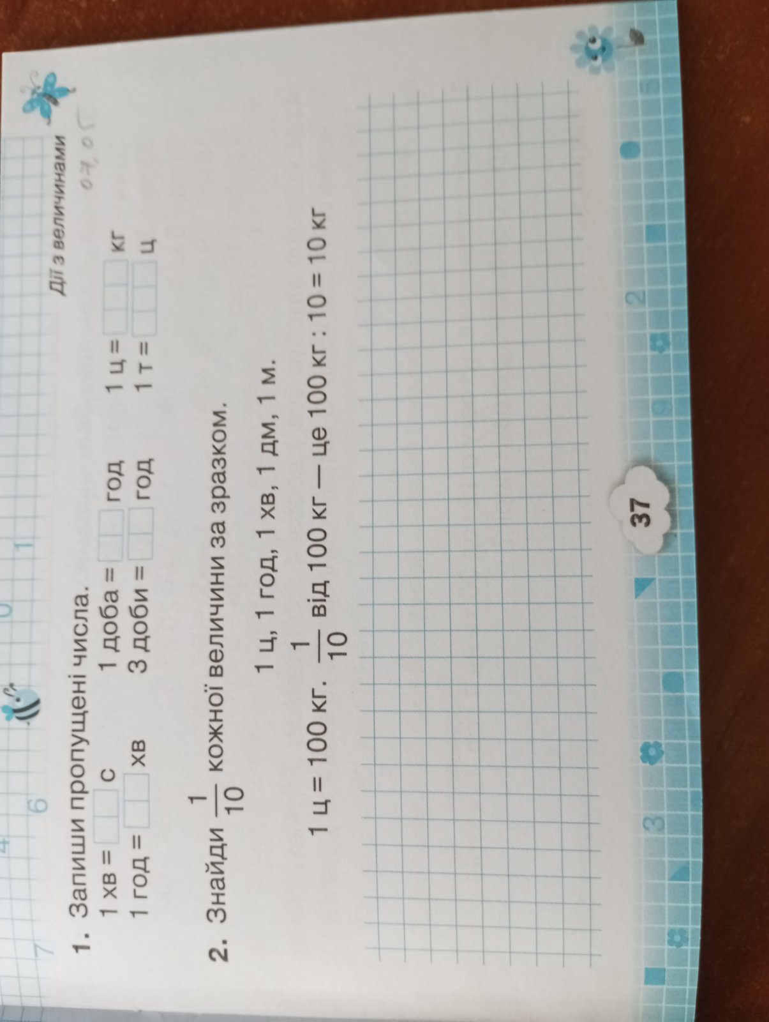

Slide 3
1 хв = 60 с 1 доба = 24 год 1 ц = 100 кг
1 год = 60 хв 3 доби = 72 год 1 т = 10 ц
1 год = 60 хв. 1/10 від 60 хв – це 60 хв : 10 = 6 хв
1 хв = 60 с. 1/10 від 60 с – це 60 с : 10 = 6 с
1 дм = 10 см. 1/10 від 10 см – це 10 см : 10 = 1 см
1м = 100 см. 1/10 від 100 см – це 100 : 10 = 10 см

Slide 4
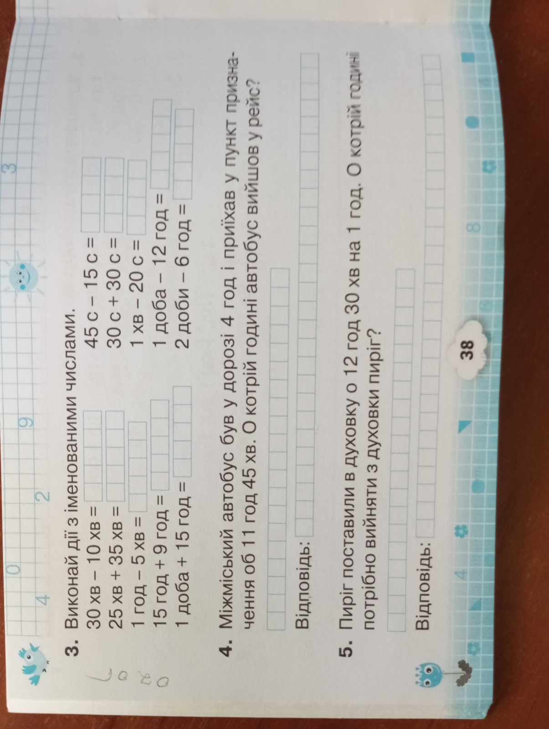
Розв»яжіть задачу

Slide 5
3.
30 хв – 10 хв = 20 хв 45 с – 15 с = 30 с
25 хв + 35 хв = 60 хв 30с + 30 с = 60 с
1 год – 5 хв = 55 хв 1хв – 20 с = 40 с
15 год + 9 год = 24 год 1 доба – 12 год = 12 год
1 доба + 15 год = 39 год 2 доби – 6 год = 42 год

Slide 6
4.
У дорозі – 4 год
Приїхав – об 11 год 45 хв
Виїхав - ? год
Розв»язання
11 год 45 хв – 4 год = 7 год 45 хв
Відповідь: о 7 год 45 хв автобус вийшов у рейс.

Slide 7
Розв»яжіть задачу.
Поставили – о 12 год 30 хв
Випікали – 1 год
Вийняти - ? год
Розв»язання
12 год 30 хв + 1 год = 13 год 30 хв
Відповідь: о 13 год 30 хв потрібно вийняти з духовки
пиріг.

Slide 8
6. Прочитайте задачу. Який вираз є розв»язком
цієї задачі?
Купили 7 пакетів борошна, по 2 кг в кожному,
і 5 кг цукру. Яка маса цієї покупки?
2 + 7 + 5 5 х 2 + 7 2 х 7 + 5 2 х ( 7 – 5)

